Slide 1

XII Feira de Soluções
Berço de Movimentação e Inspeção de Painel Aeronáutico.
Benefícios: Segurança, Ergonomia e Eficiência.
MAKTUB
SJC - 04/12/2025

Slide 2






Integrantes
Sidney Nascimento
Jorge Henrique
Leandro Macedo
Eliza Souza
Katty Paula
Fabio Carvalho

Slide 3
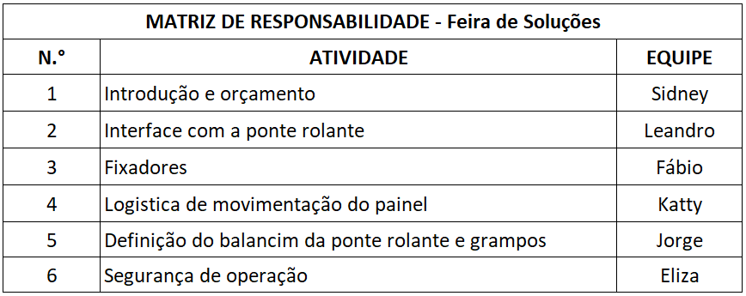
MATRIZ DE RESPONSABILIDADE

Slide 4
O DESAFIO
O objetivo do projeto é desenvolver um ferramental escamoteável que permita a movimentação, posicionamento e inspeção de painéis aeronáuticos de forma segura, ergonômica e eficiente.
P2 – Rodrigo Elias Pereira
M2 – Reinaldo Fagundes

Slide 5




TECNOLOGIAS

Slide 6
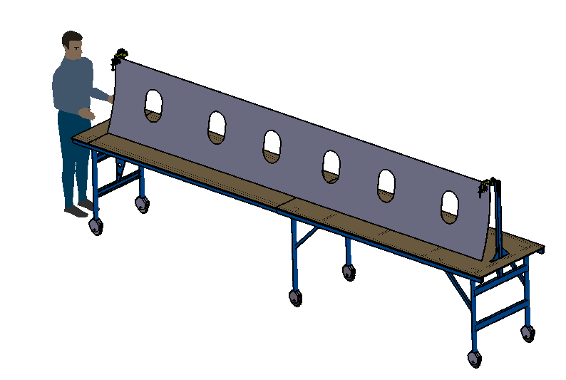
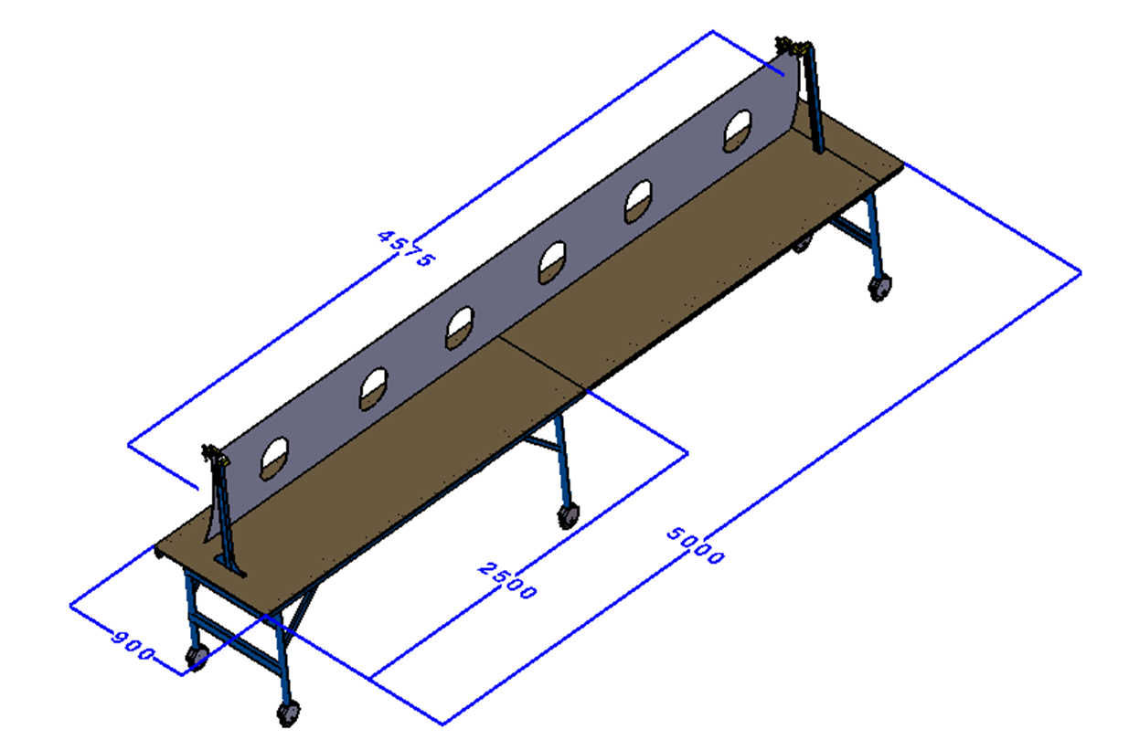
SOLUÇÃO
Prova de Conceito
Ferramental:
Berço de Movimentação e Inspeção de Painel Aeronáutico

Slide 7
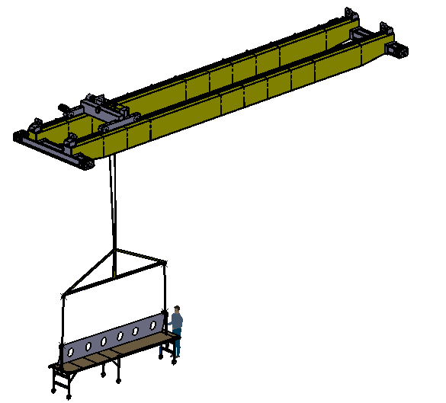
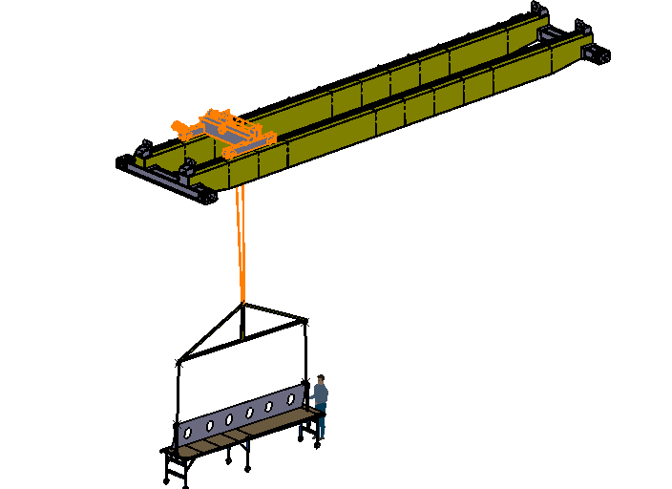
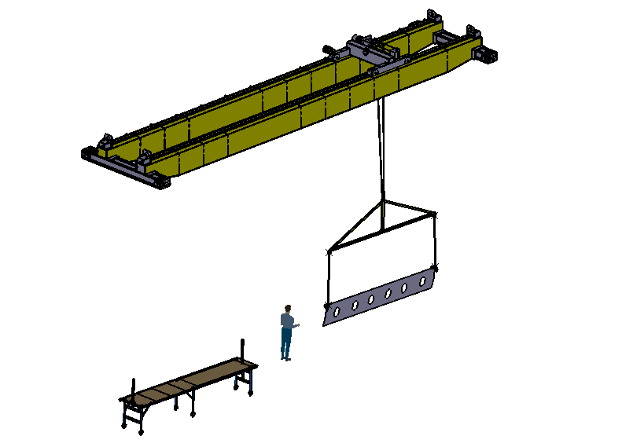
INTERFACE COM A PONTE ROLANTE
MOVIMENTAÇÃO DO PAINEL PELA PONTE ROLANTE NA FABRÍCA

Slide 8
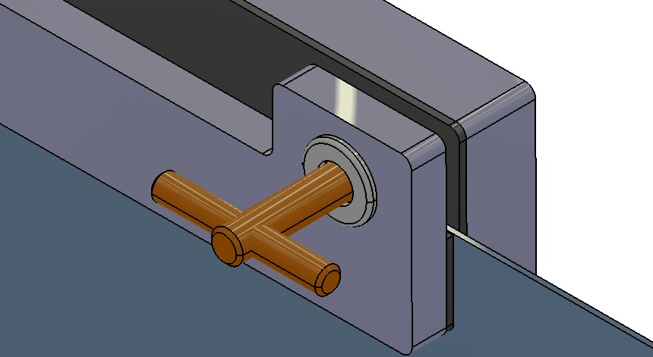
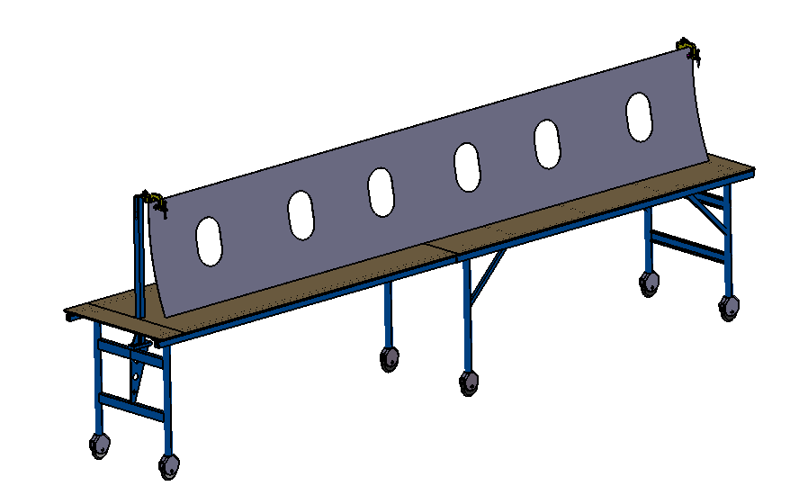
INTERFACE DO FERRAMENTAL COM PAINEL
A SIMPLICIDADE DE MANUZEIO TORNA A SOLUÇÃO SEGURA E FUNCIONAL.
A PROTEÇÃO DE BORRACHA
NÃO DANIFICA O PAINEL, BOA FIXAÇÃO.

Slide 9
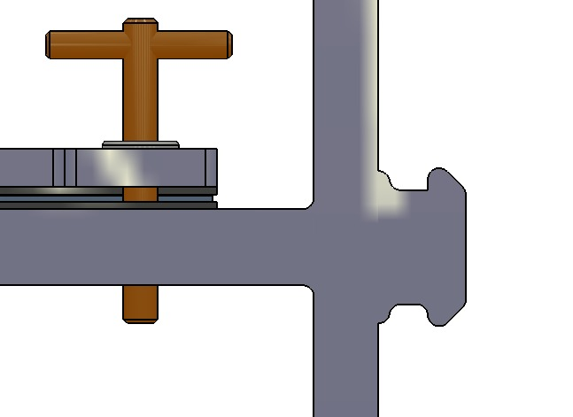
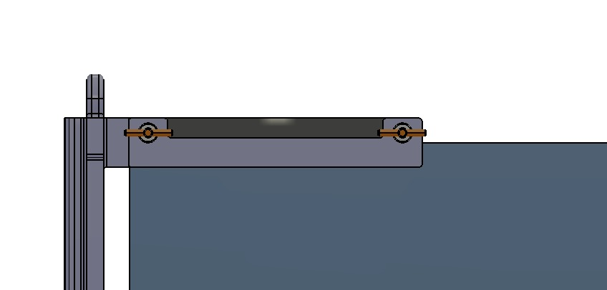
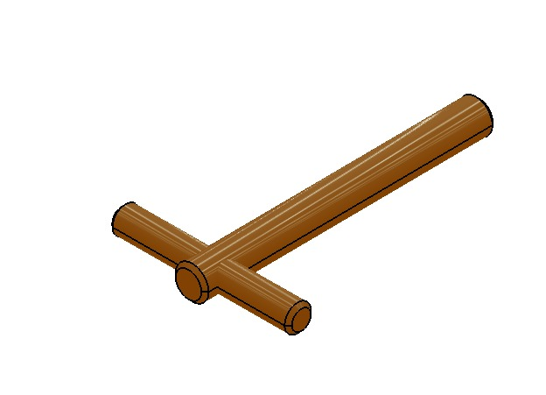
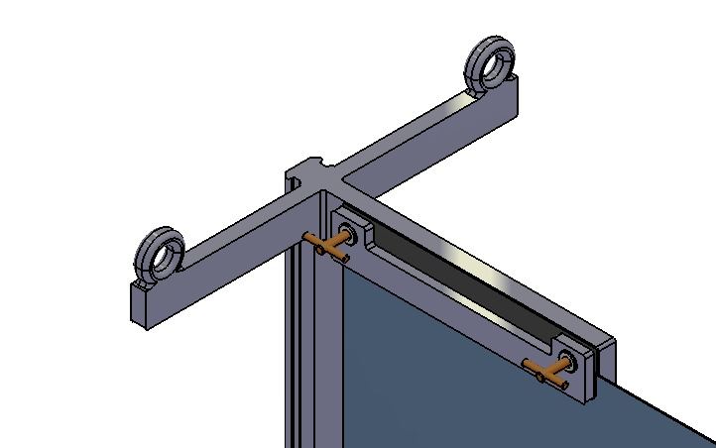
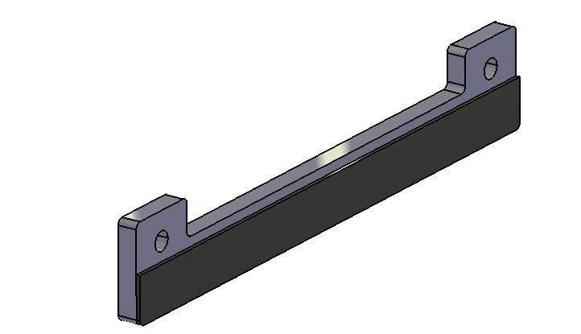
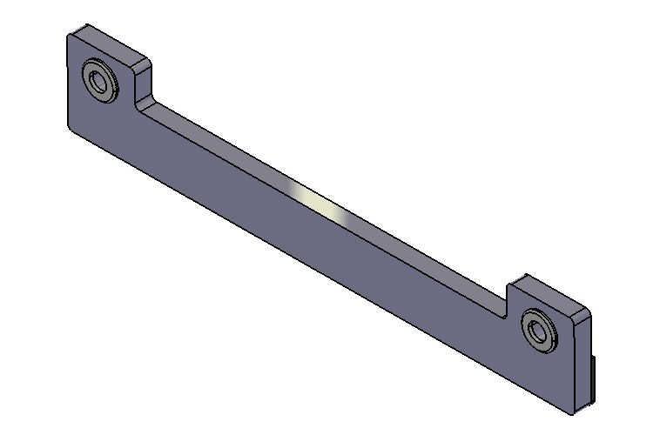
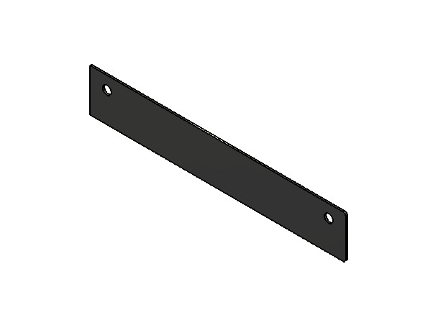
INTERFACE DO FERRAMENTAL COM PAINEL
DETALHAMENTO DAS PARTES DO CONJUNTO

Slide 10
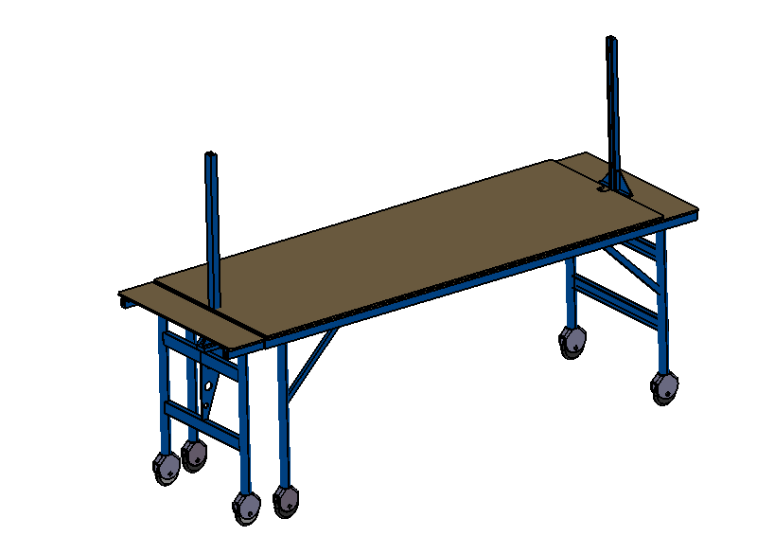
LOGISTICA DE MOVIMENTAÇÃO DO PAINEL
ÁREA DE RECEBIMENTO
ÁREA DE INSPEÇÃO
Painel 2
2
Painel 1

Slide 11
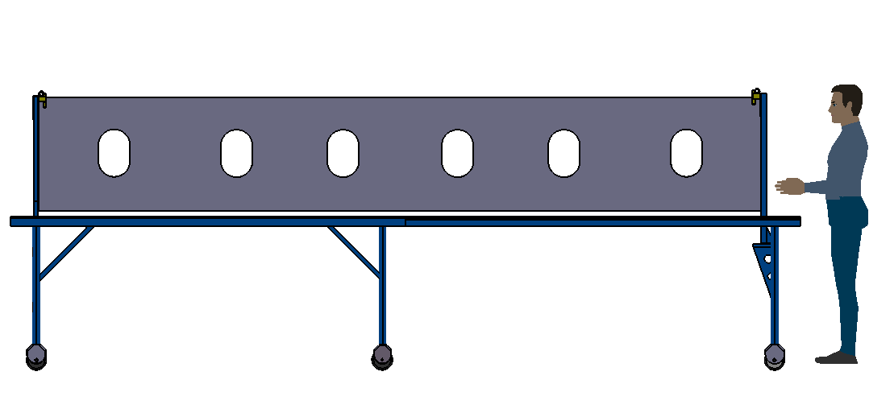
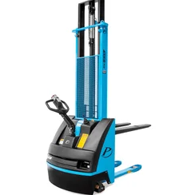
LOGISTICA DE MOVIMENTAÇÃO DO PAINEL
Slide: Katty Anne
ÁREA DE RECEBIMENTO
ÁREA DE INSPEÇÃO
Painel 2
Painel 1
"Bancada " atende, à NR-17 (Ergonomia) ao reduzir o esforço e ajustar a posição do painel.

Slide 12
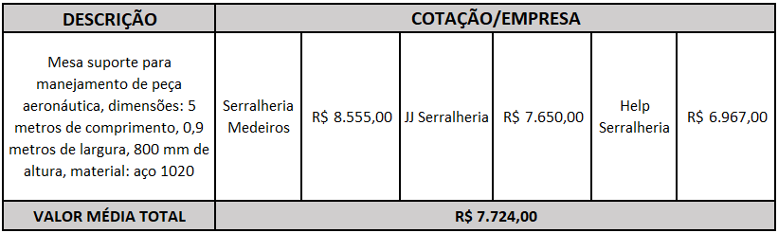
Planilha de Custo Médio

Slide 13
Segurança na Movimentação e Inspeção de Painéis
EPIs essenciais para segurança do operador e ergonomia no ambiente industrial:
Capacete: proteção contra impactos
Óculos de proteção: evita contato com partículas
Luvas: previnem cortes e esmagamentos
Calçado de segurança: evita escorregões e lesões
Protetor auricular: reduz danos por ruído.
Riscos Controlados:
Esmagamento, queda de painel, esforço excessivo, ruído e impacto.
Medidas Preventivas:
Sinalização da área, check-list pré-operacional, manutenção do berço.
Normas de Referência:
NR-12 • NR-17 • NBR 8400
Procedimentos Seguros:
Verificar fixação de grampos, olhais e travas
Conferir posicionamento do painel
Operar sempre em dupla (A e B)
Nunca ficar sob o painel suspenso

Slide 14

ERGONOMIA E SEGURANÇA NA OPERAÇÃO
PARA GARANTIR A SEGURANÇA DOS OPERADORES E DO PAINEL:
Redução do esforço físico dos operadores.
Altura e posição do painel ajustadas de forma ergonômica.
Garras dimensionadas para evitar escorregamento e danos ao painel.
Guias e travas garantem estabilidade durante transporte e inspeção.
Procedimento seguro: do recebimento → transporte → posicionamento.
Eliminação de riscos de esmagamento, queda ou torção do painel.

